Slide 1
РАЗРАБОТКА БИЗНЕС – ПЛАНА ТЕПЛИЧНОГО ХОЗЯЙСТВА «ЭКОГРОУ» ПО ВЫРАЩИВАНИЮ ЗЕЛЕНЫХ ОВОЩНЫХ КУЛЬТУР
Выполнил: Козин Андрей Андреевич, студент, Тульский филиал РЭУ им. Г.В. Плеханова, Экономика
Наставник: Егорушкина Т.Н., директор центра подготовки научно-педагогических кадров, Тульский филиал ФГБОУ ВО «Российский экономический университет им. Г.В. Плеханова», канд. экон. наук, доц.
Тула, 2024

Slide 2
Цель стартап-проекта – разработка бизнес-плана тепличного хозяйства «ЭкоГроу», а также создание и развитие успешного тепличного хозяйства.
Стратегия стартап-проекта – исследование тепличной отрасли и рынка; анализ конкурентов и потребностей целевой аудитории разработку методологии; разработку продуктовой, сбытовой и маркетинговой стратегии; производственное, организационное и финансовое планирование; расчет конкурентоспособности, риски и гарантии.
Уникальность стартап-проекта - заключается в его комплексном подходе к созданию и производству экологически чистой и качественной сельскохозяйственной продукции.
Результаты стартап-проекта - успешный запуск бизнеса и достижение поставленных целей. Горизонт расчета составляет два года.

Slide 3
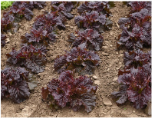
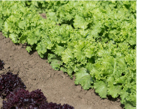
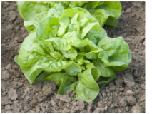
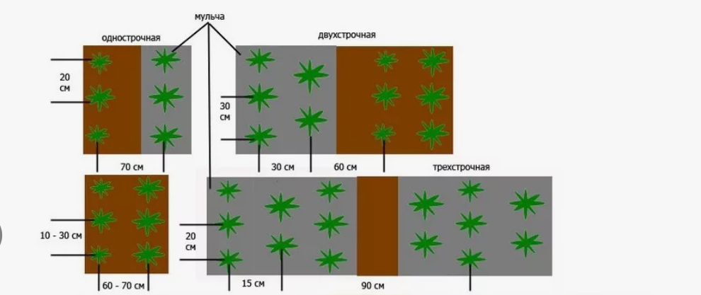
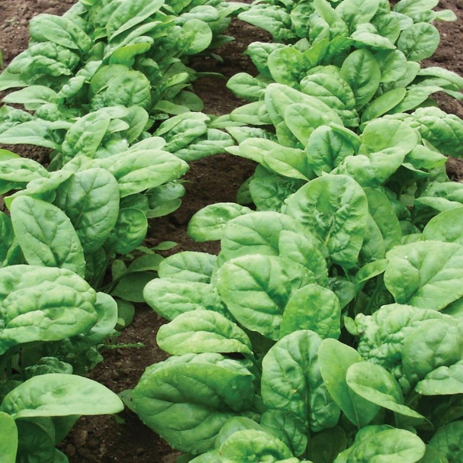
Логотип компании, каталог продукции
Салат «Гурман»
Логотип компании «ЭкоГроу»
Салат «Задор»
Салат «Олимп 113»
Схема посадки зеленых овощных культур
Шпинат

Slide 4
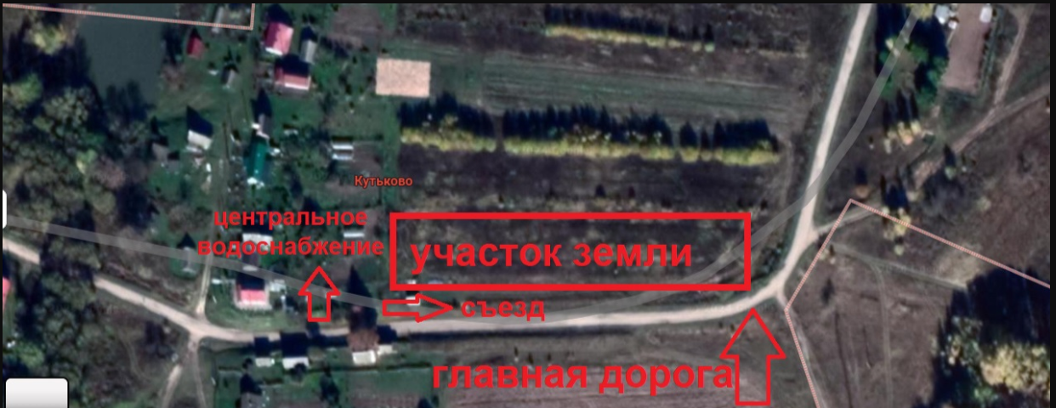
Схема расположения участка земли
тепличного хозяйства «ЭкоГроу»

Slide 5
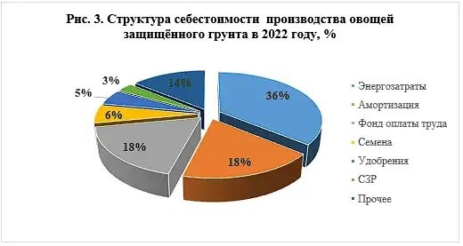
Структура себестоимости по выращиванию овощей
защищенного грунта в 2023 году
защищенного грунта в 2023 году, %

Slide 6
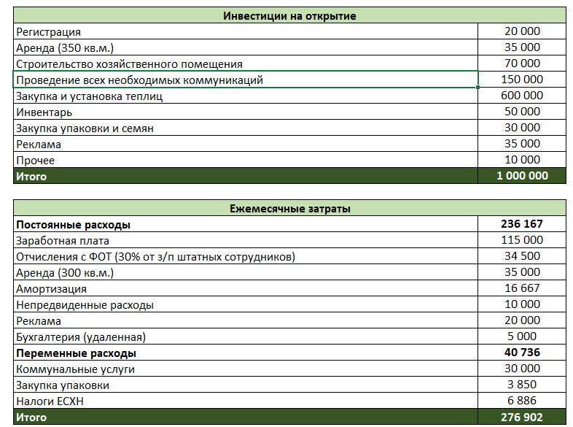
Инвестиции на открытие бизнес-плана тепличного хозяйства «ЭкоГроу» по выращиванию зеленых овощных культур

Slide 7
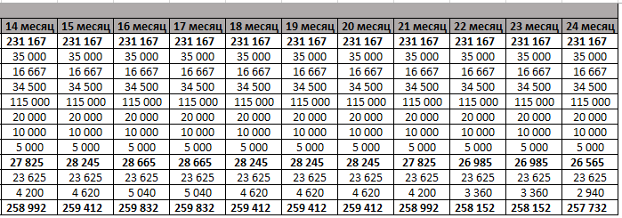
Затраты по бизнес-плану тепличного хозяйства «ЭкоГроу» по выращиванию зеленых овощных культур

Slide 8
Продажи по бизнес-плану тепличного хозяйства «ЭкоГроу» по выращиванию зеленых овощных культур

Slide 9
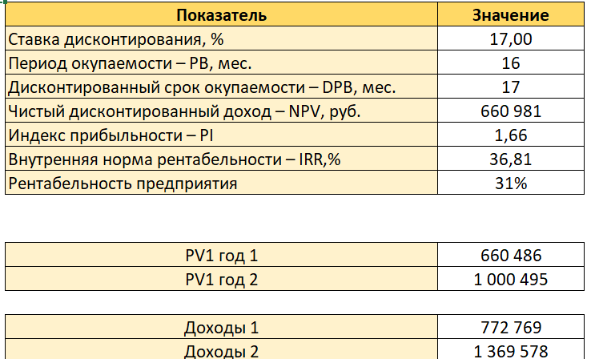
Основные финансовые показатели по бизнес-плану тепличного хозяйства «ЭкоГроу» по выращиванию зеленых овощных культур

Slide 10
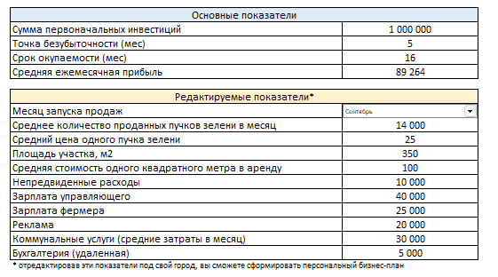
Финансовая модель стартапа тепличного хозяйства «ЭкоГроу» по выращиванию зеленых овощных культур

Slide 11
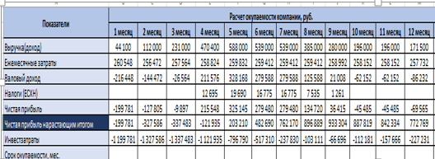
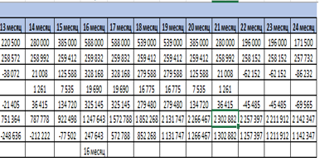
Расчет окупаемости стартап проекта тепличного хозяйства «ЭкоГроу» по выращиванию зеленых овощных культур

Slide 12
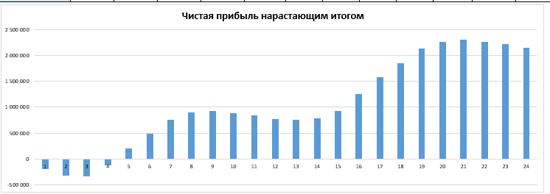
Итоги
Чистая прибыль по бизнес-плану тепличного хозяйства «ЭкоГроу» по выращиванию зеленых овощных культур

Slide 13
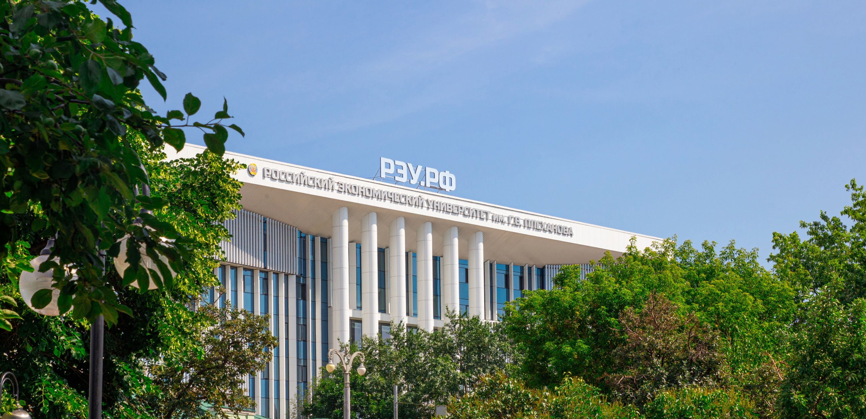
Спасибо за внимание!

